Slide 1
MSSQL Server 資料庫同步
Roy Wang
a.k.a SmokingPC

Slide 2
Database Replication 資料庫同步
讓兩台MS SQL系統相互同步資料
以 publisher / subscriber角色，透過share folder推送資料做同步
四種模式
snapshot = by schedule 單向同步(速度慢)
transactional = 每次有T-SQL commit就會單向同步
Peer to Peer = 兩台相互同步
merge = (SQL compact edition只能用這個)，單向diff merge
https://docs.microsoft.com/en-us/sql/relational-databases/replication/tutorial-preparing-the-server-for-replication?view=sql-server-2017

Slide 3
Database Replication 概念圖
由publisher透過share folder推送資料，讓subscriber收到新資料進行merge
Peer to Peer同步模式下，每台SQL Server是publisher也同時是subscriber
推送資料
MS SQL Server
(正式版或Express)
MS SQL Server
(正式版或Express)
Publisher
Subscriber

Slide 4
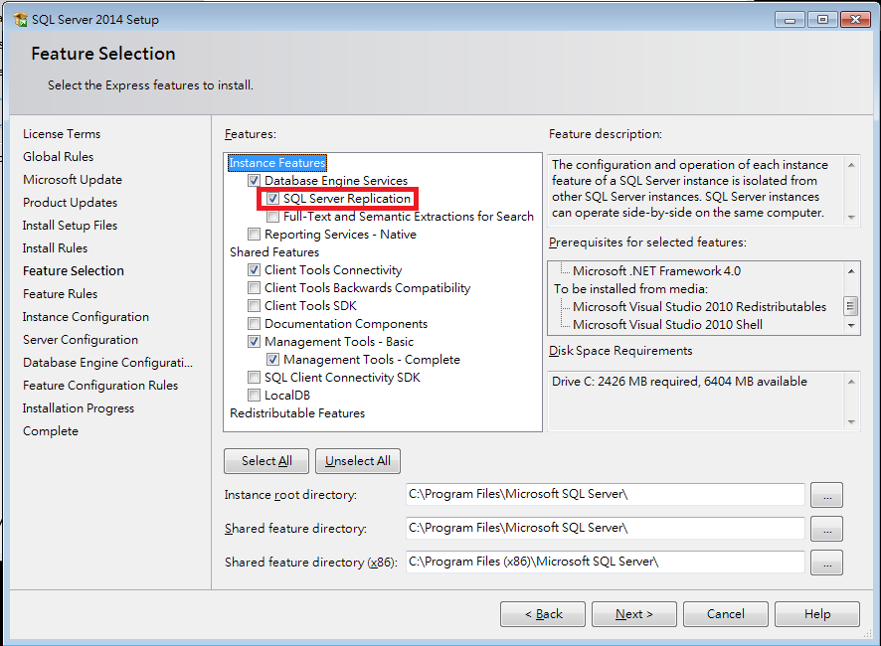
安裝時的功能選擇

Slide 5
Publisher準備工作
在windows開帳號(只用一個帳號全包了也行)
Publisher : snapshot / log_read / distribution / merge
Subscriber : distribution / merge
開一個ShareFolder
snapshot / log_read帳號必須有Full Control權限，另兩個只要readonly
把這四個帳號加入MSSQL存取，並指定為 ”要同步的DB” 的db_owner
啟動SQL Server Agent並設為 Auto Start

Slide 6
Publisher準備工作
在SQL Management Studio的replication選項按右鍵選Config Distribution
這邊要設立一個distribution DB (假設為 dist_db)
snapshot與distribution兩個帳號必須指定為dist_db的db_owner!
後面出現各種莫名奇妙的權限不足錯誤，多半是少做了這一步

